Slide 1
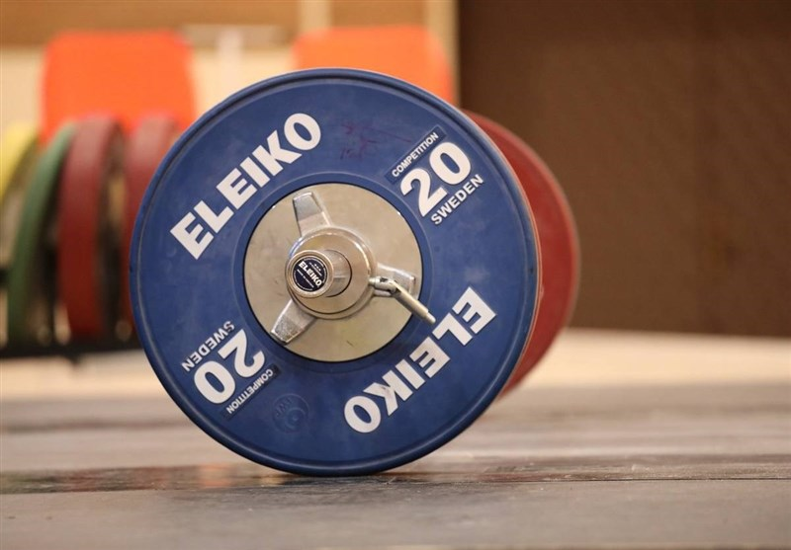
Análisis Competiciones Mundiales de Halterofilia
Periodo 2019 a 2024

Slide 2
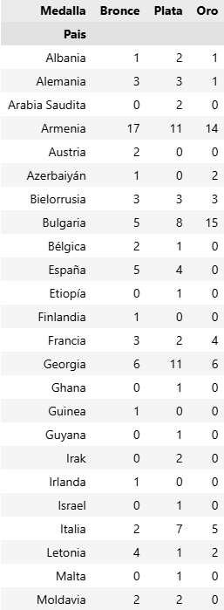
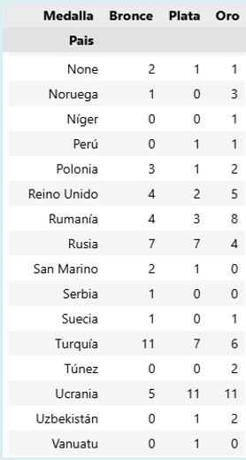
¿Cuántas medallas de cada tipo (oro, plata y bronce) ha ganado cada país en la competición? (Sin considerar el género)

Slide 3
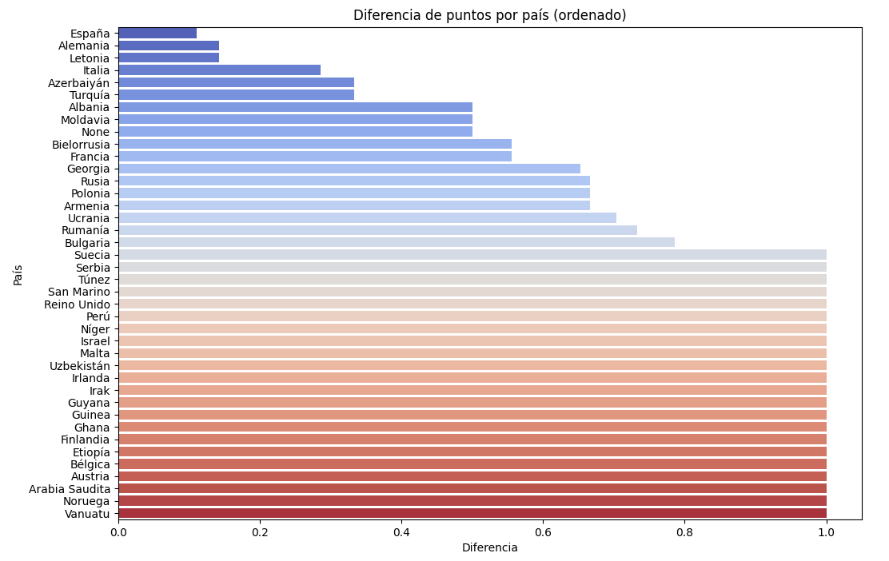
¿Qué país ha logrado la mayor equidad en términos de éxito entre sus atletas femeninos y masculinos?
España es el País con mayor equidad en cuanto a cantidad de medallas obtenidas por un genero en comparación con el otro.
.

Slide 4
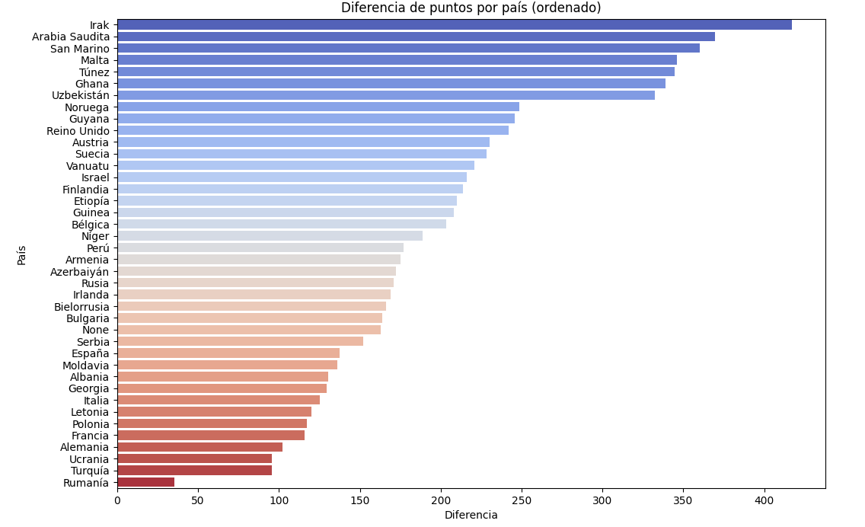
¿En qué país es menor la diferencia entre el promedio de puntos totales conseguidos por atletas femeninos y masculinos?
Como se observa en el siguiente gráfico el país con menor diferencia en puntos totales obtenidos por género es Rumanía.

